Slide 1
Ханс Кристиан Андерсен
Учениц 11 арх класса
Гетьман Валерии и Ефремовой Ирины

Slide 2
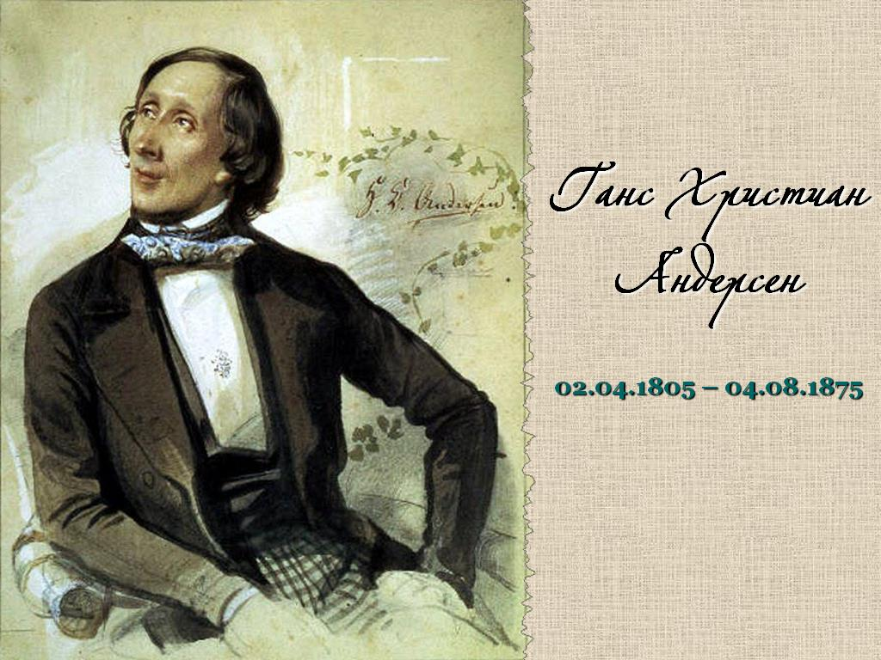

Slide 3
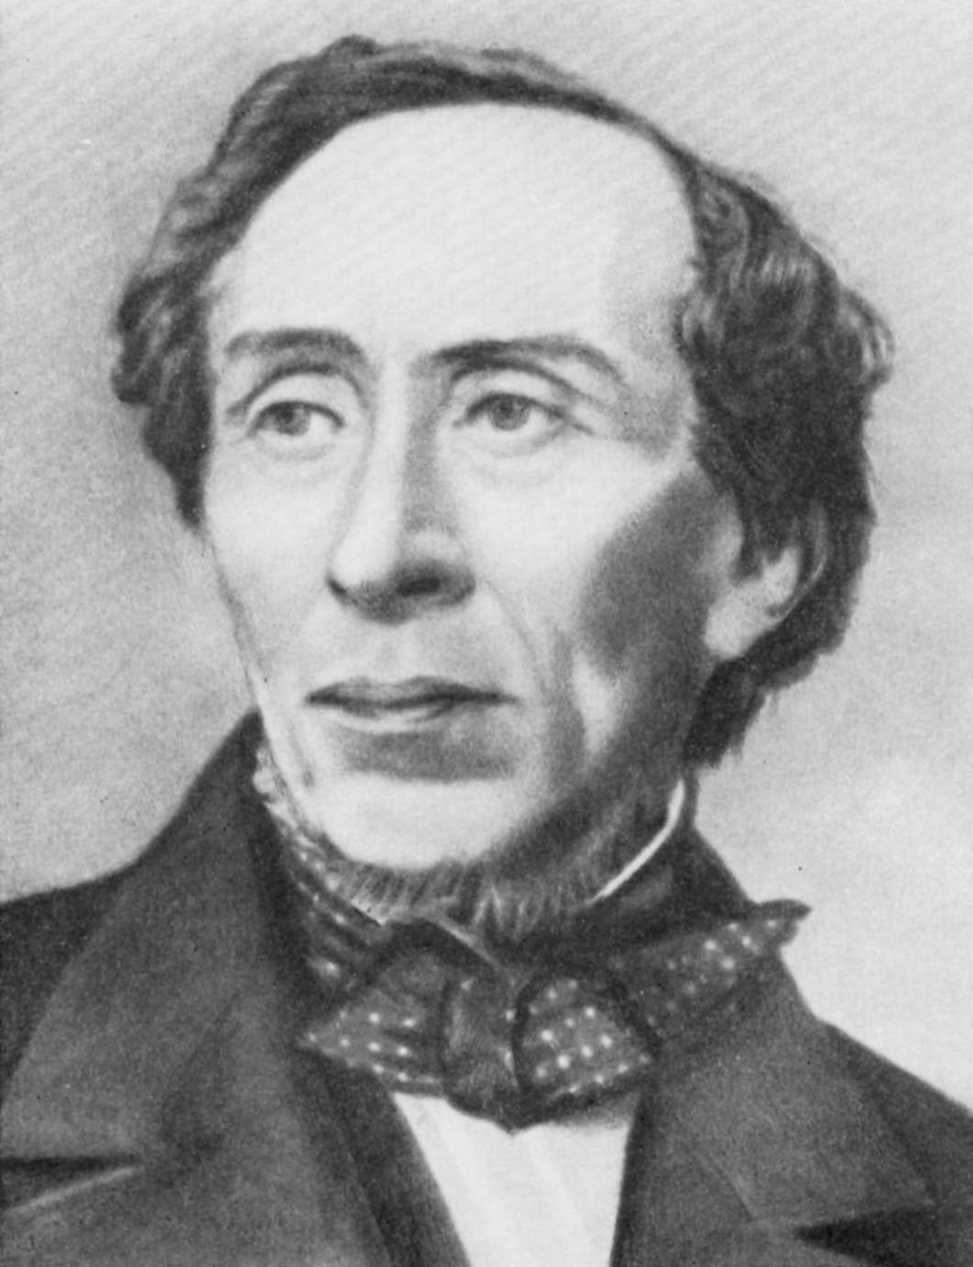
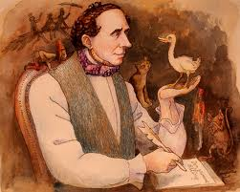

Slide 4
Начало жизни
Ганс Христиан Андерсен родился 2 апреля 1805 года в городе Оденсе на острове Фюн (Дания).
Отец Андерсена был сапожником и, по воспоминаниям самого Андерсена, «богато одаренной поэтической натурой». Он и привил будущему литератору любовь к книгам: по вечерам читал вслух Библию, исторические романы, новеллы и рассказы. Для Ганса Христиана отец построил домашний кукольный театр, а пьесы его сын сочинял уже сам. К сожалению, башмачник Андерсен прожил недолго и умер, оставив жену, маленьких сына и дочь.
Мать Андерсена происходила из бедной семьи. В своей автобиографии сказочник вспоминал рассказы матери о том, как в детстве ее выгоняли из дома, чтобы просить милостыню... После смерти мужа мать Андерсена стала работать прачкой,ей приходилось в детстве просить подаяние, она была похоронена на кладбище для бедных.

Slide 5
Образование
Начальное образование Андерсен получил в школе для бедняков. Там преподавали только Закон Божий, письмо и арифметику. Учился Андерсен плохо, уроков почти не готовил. Гораздо с большим удовольствием он рассказывал друзьям вымышленные истории, героем которых был сам. Этим историям, разумеется, никто не верил.
Первым произведением Ганса Христиана стала пьеса «Карась и Эльвира», написанная под влиянием Шекспира и других драматургов. Доступ к этим книгам сказочник получил в семье соседей.

Slide 6
Не успев записать сына в городскую школу, родители отдали его на обучение к вдове перчаточника, но после первой порки он взял свой букварь и гордо ушел.
Благодаря спектаклю Абеллино – страшный бандит, который показывала в Оденсе копенгагенская труппа, Андерсен полюбил театр. Три месяца с помощью отца, который сколотил ему специальный ящик для представления, он придумывал свою первую пьесу, вырезая из чурбачков кукольных артистов, шил костюмы из лоскутков, учился водить на веревочках своих персонажей.
Он так и не закончил начальной школы, а читать и писать научился только к десяти годам. В одиннадцать лет получил подарок – том пьес Шекспира и начал разыгрывать сцены из Макбета.

Slide 7
Происхождение
В Дании существует легенда о королевском происхождении Андерсена, поскольку в ранней биографии Андерсен писал, что в детстве играл с принцем Фритсом, впоследствии — королём Фредериком VII, и у него не было друзей среди уличных мальчишек — только принц. Дружба Андерсена с принцем Фритсом, согласно фантазии Андерсена, продолжалась и во взрослом возрасте, до самой смерти последнего. После смерти Фритса, за исключением родственников, один лишь Андерсен был допущен к гробу покойного. Причиной этой фантазии явились рассказы отца мальчика, что он родственник короля. С детства будущий писатель проявлял склонность к мечтанию и сочинительству, часто устраивал импровизированные домашние спектакли, вызывавшие смех и издёвки детей. В 1816 году отец Андерсена умер, и мальчику пришлось работать ради пропитания. Он был подмастерьем сперва у ткача, затем у портного. Потом Андерсен работал на сигаретной фабрике. В раннем детстве Ханс Кристиан был замкнутым ребёнком с большими голубыми глазами, который сидел в углу и играл в свою любимую игру —кукольный театр. Кукольным театром Андерсен увлекался и позднее.

Slide 8
Юность
В возрасте 14 лет Ханс поехал в Копенгаген; мать отпустила его, так как надеялась, что он побудет там немного и вернётся. Когда она спросила причину, по которой он едет, покидая её, и дом, юный Ханс Кристиан тотчас ответил: «Чтобы стать знаменитым!». Он поехал с целью устроиться на работу в театр. Он получил деньги по рекомендательному письму полковника, в семье которого он устраивал в детстве свои спектакли. В течение года жизни в Копенгагене он пытался попасть в театр. Сперва он пришёл домой к известной певице и, от волнения заливаясь слезами, просил её устроить его в театр. Она, чтобы только отвязаться от назойливого подростка, обещала всё устроить, но не выполнила своего обещания. Позднее она заявила Андерсену, что просто приняла тогда его за сумасшедшего.
Ханс Кристиан был долговязым подростком с удлинёнными и тонкими конечностями, шеей и таким же длинным носом. Но благодаря его приятному голосу и его просьбам, а также из жалости, Ханс Кристиан, несмотря на не эффектную внешность, был принят в Королевский театр, где играл второстепенные роли. Его всё меньше и меньше задействовали, а затем началась возрастная ломка голоса, и он был уволен. Ханс Кристиан тем временем сочинил пьесу в 5 актах и написал письмо королю, убедив дать деньги на её издание. В эту книгу входили также стихи. Ханс Кристиан позаботился о рекламе и дал анонс в газете. Книга была напечатана, но никто её не покупал, она пошла на обёртку. Он не терял надежды и понёс свою книгу в театр, чтобы по пьесе был поставлен спектакль. Ему было отказано с формулировкой «ввиду полного отсутствия опыта у автора».

Slide 9
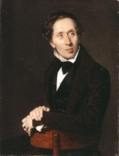

Slide 10
Но ему предложили учиться из-за доброго к нему отношения, видя его желание. Посочувствовавшие бедному и чувствительному мальчику люди ходатайствовали перед королём Дании Фредериком VI, который разрешил учиться в школе в городке Слагельсе, а затем в другой школе в Эльсиноре за счёт казны. Это означало, что больше не нужно будет думать о куске хлеба, о том, как прожить дальше. Ученики в школе были на 6 лет младше Андерсена. Он впоследствии вспоминал о годах учёбы в школе как о самой мрачной поре своей жизни, из-за того что он подвергался строгой критике ректора учебного заведения и болезненно переживал по этому поводу до конца своих дней — он видел ректора в кошмарных снах. В 1827 году Андерсен завершил учёбу. До конца жизни он делал в письме множество грамматических ошибок — Андерсен так и не одолел грамоты.
Андерсен никогда не был женат и не имел детей.

Slide 11
Творчество
В 1829 году опубликованный Андерсеном фантастический рассказ «Пешее путешествие от канала Холмен к восточной оконечности Амагера» принёс писателю известность. Мало что было написано до 1833 года, когда Андерсен получил от короля денежное пособие, позволившее ему осуществить первое в жизни заграничное путешествие. Начиная с этого времени, Андерсен пишет большое количество литературных произведений, в том числе в 1835 году — прославившие его «Сказки». В 1840-х годах Андерсен попытался вернуться на подмостки, но без особого успеха. В то же время он подтвердил свой талант, издав сборник «Книга с картинками без картинок». Слава его «Сказок» росла; 2-й выпуск «Сказок» был начат в 1838 году, а 3-й — в 1845. К этому моменту он был уже знаменитым писателем, широко известным в Европе. В июне 1847 года он впервые приехал в Англию и был удостоен триумфальной встречи.
Во второй половине 1840-х и в следующие годы Андерсен продолжал публиковать романы и пьесы, тщетно пытаясь прославиться как драматург и романист. В то же время он презирал свои сказки, принёсшие ему заслуженную славу. Тем не менее он продолжал писать всё новые и новые сказки. Последняя сказка написана Андерсеном в Рождество 1872 года.
В 1872 году Андерсен упал с кровати, сильно расшибся и больше уже не оправился от травм, хотя прожил ещё три года. Он скончался 4 августа 1875 года и похоронен на кладбище Ассистэнс в Копенгагене.

Slide 12
Сказки

Slide 13
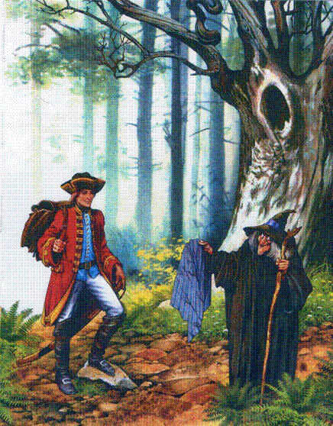

Огниво

Slide 14
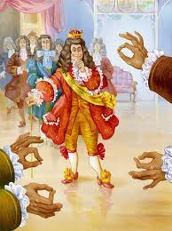

Новый наряд короля

Slide 15
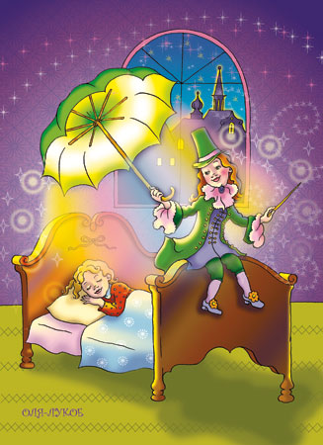
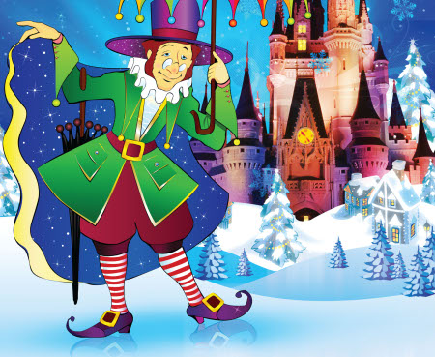
Оле-Лукойе

Slide 16
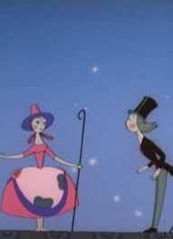
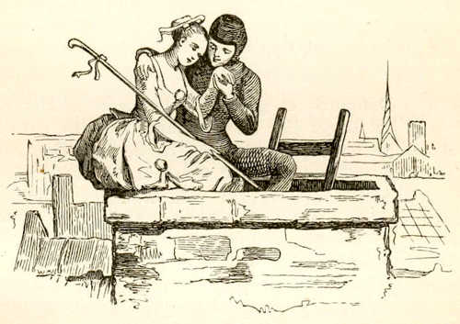
Пастушка и трубочист

Slide 17
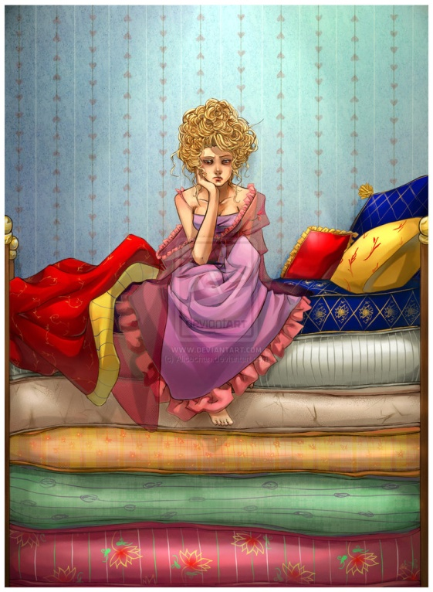
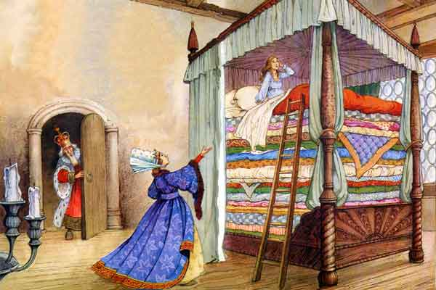
Принцесса на горошине

Slide 18
Спасибо за внимание

